Slide 1
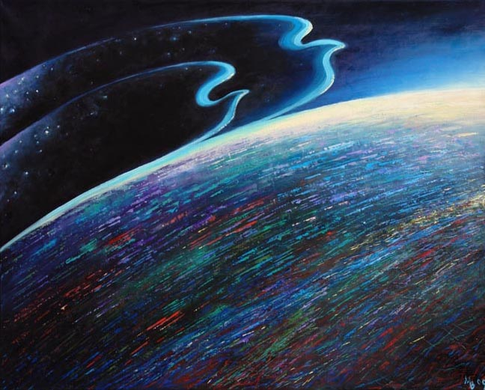

Slide 2
АТМОСФЕРНОЕ ДАВЛЕНИЕ. ВЕС ВОЗДУХА.

Slide 3
Цель урока:
Вспомнить строение атмосферы Земли.
Убедиться в существовании атмосферного давления и научиться использовать полученные знания для решения физических задач.

Slide 4
«Подчеркни нужное»
Давление, материя, опыт, единица измерения давления, цена деления, закон Паскаля, давление газа, сила трения, путь, закон Гука, сообщающиеся сосуды, весы, расстояние, траектория.

Slide 5
Атмосферное давление -
это давление, оказываемое атмосферой Земли на земную поверхность и на все тела, находящиеся на ней.

Slide 6
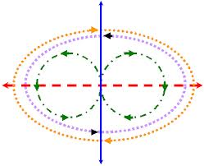

Slide 7
«Восстановите предложения»
Вокруг Земли существует атмосфера, которая удерживается благодаря притяжению Земли. Воздух имеет вес и давит на земную поверхность и на все находящиеся на ней тела. С увеличением высоты плотность атмосферы уменьшается и давление уменьшается.

Slide 8
Цель урока:
Вспомнить строение атмосферы Земли.
Убедиться в существовании атмосферного давления и научиться использовать полученные знания для решения физических задач.

Slide 9
Оцени свою работу:
15 – 14 б. - «5»
13 – 10 б. – «4»
9 – 7 б. – «3»
Менее 7 б – «2»

Slide 10
Что тебе понравилось на уроке?
Сегодня я узнал…
Было интересно…
Было трудно…
Я понял, что…
Я научился…
Меня удивило…
Мне захотелось…

